Slide 1
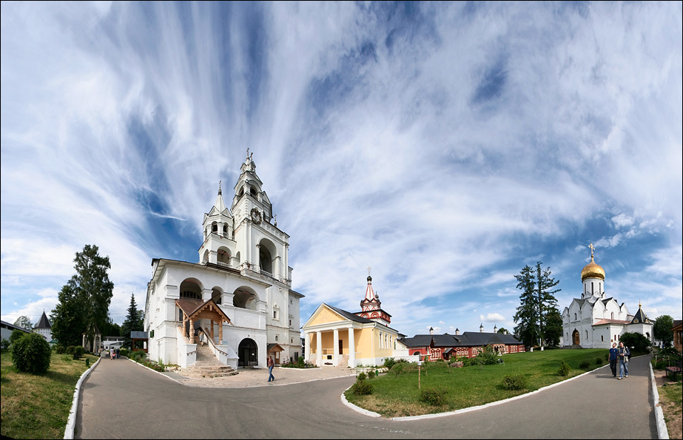
Приложение №1
ИНВЕСТИЦИОННЫЙ ПАСПОРТ
городского округа ЗВЕНИГОРОД

Slide 2
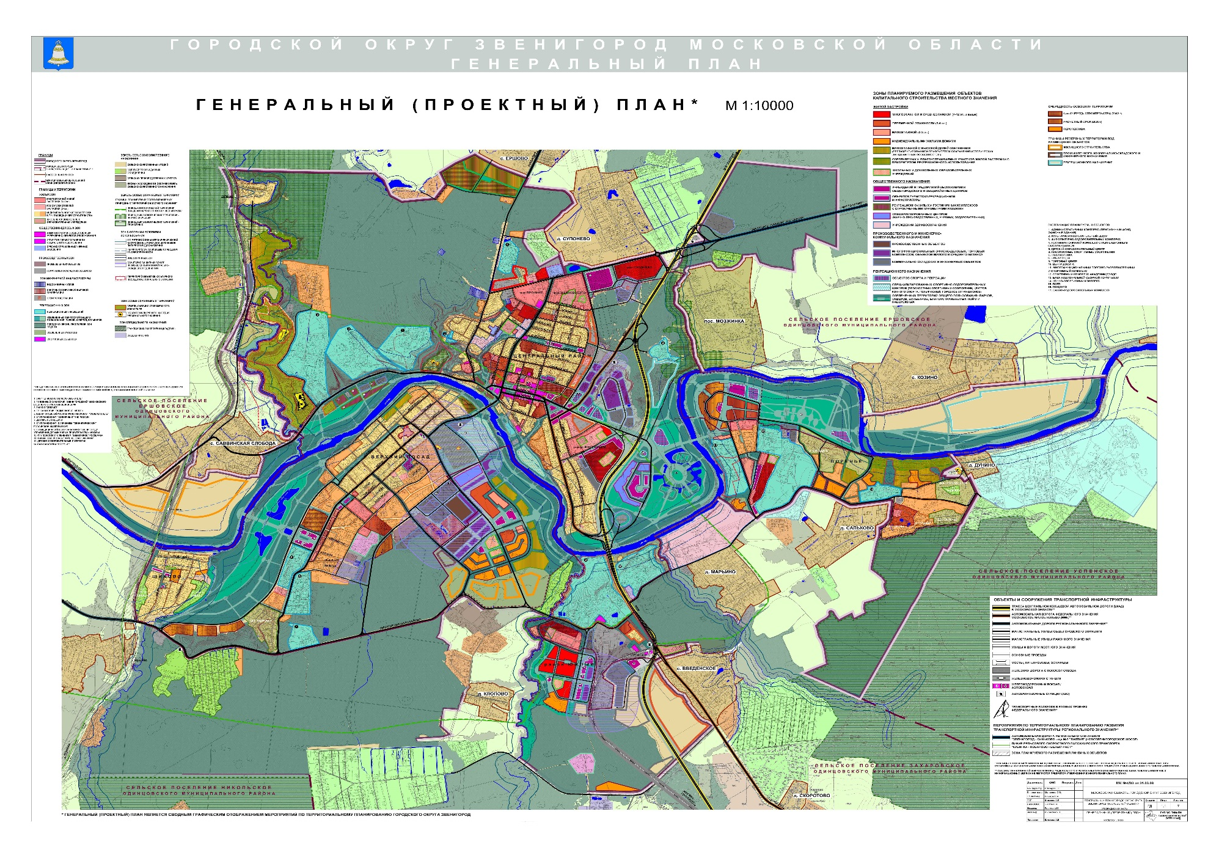
География
Городской округ Звенигород расположен на западе Московской области, в 50 км от Москвы между двумя автотранспортными магистралями, имеющими международное значение – Минское и Рижское шоссе.
Городской округ со всех сторон окружён территорией Одинцовского муниципального района и граничит со следующими поселениями в его составе: Ершовское (на западе и севере); Успенское (на востоке); Захаровское (на юге); Никольское (на юго-западе).

Slide 3
Демография и ресурсы
• Площадь городского округа Звенигород - 48,10 га. Всё население является городским.
Население – 21,9 тыс.чел. (на 01.01.2017г.)
•Трудоспособное население – 10,4 тыс.чел. В экономике городского округа занято – 6,9 тыс.чел.
Кадастровая стоимость земельных участков для размещения
• домов ИЖС: от 1803 до 2500 руб. за кв.м.
• дачных и садоводческих объединений: от 2000 до 3055 руб. за кв.м.
• объектов торговли: от 2500– до 5650 руб. за кв.м.
• промышленности: от 2400– до 2600 руб. за кв.м.
Стоимость:
•Электроэнергии: от 3,53 – до 5,60 руб. за 1 Квт*час
• Газоснабжения: 5,219 (газ) + 1407,0 (транспорт-ка) руб. за 1000 куб.м.
• Водоснабжения: от 13,31 – до 20,27 руб. за 1 куб.м,
• Водоотведения: от 30,3 – до 32,96 руб. за 1 куб.м,
• Теплоснабжения: от 1784,99 – до 2063,23 руб./гкал,
Среднемесячная заработная плата(тыс. руб.)
•промышленность – 42,8
•строительство – 50,6
•торговля – 30,7
•образование – 46,0
•здравоохранение – 34,1
•культура и спорт – 41,6

Slide 4
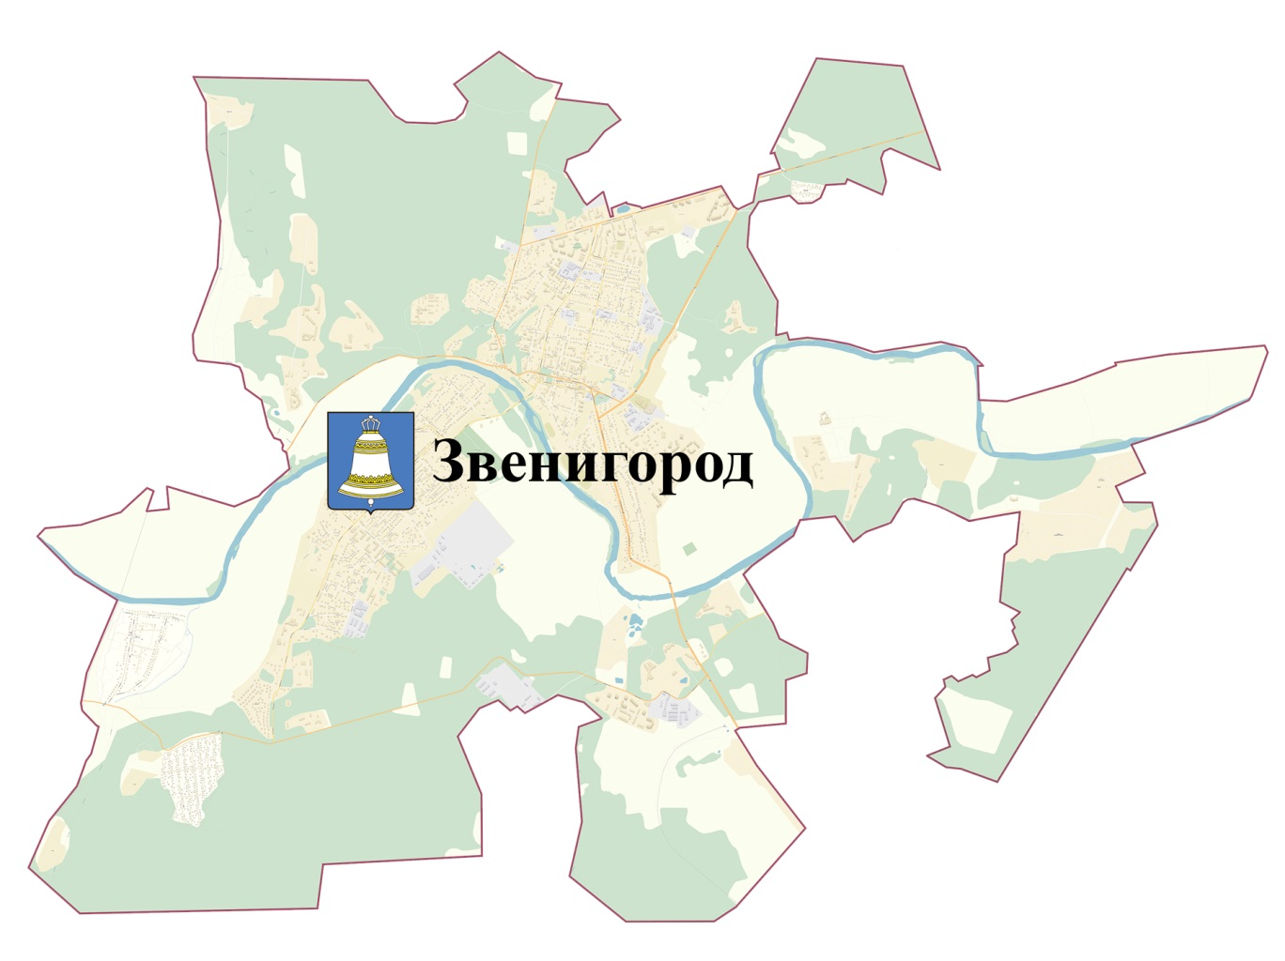
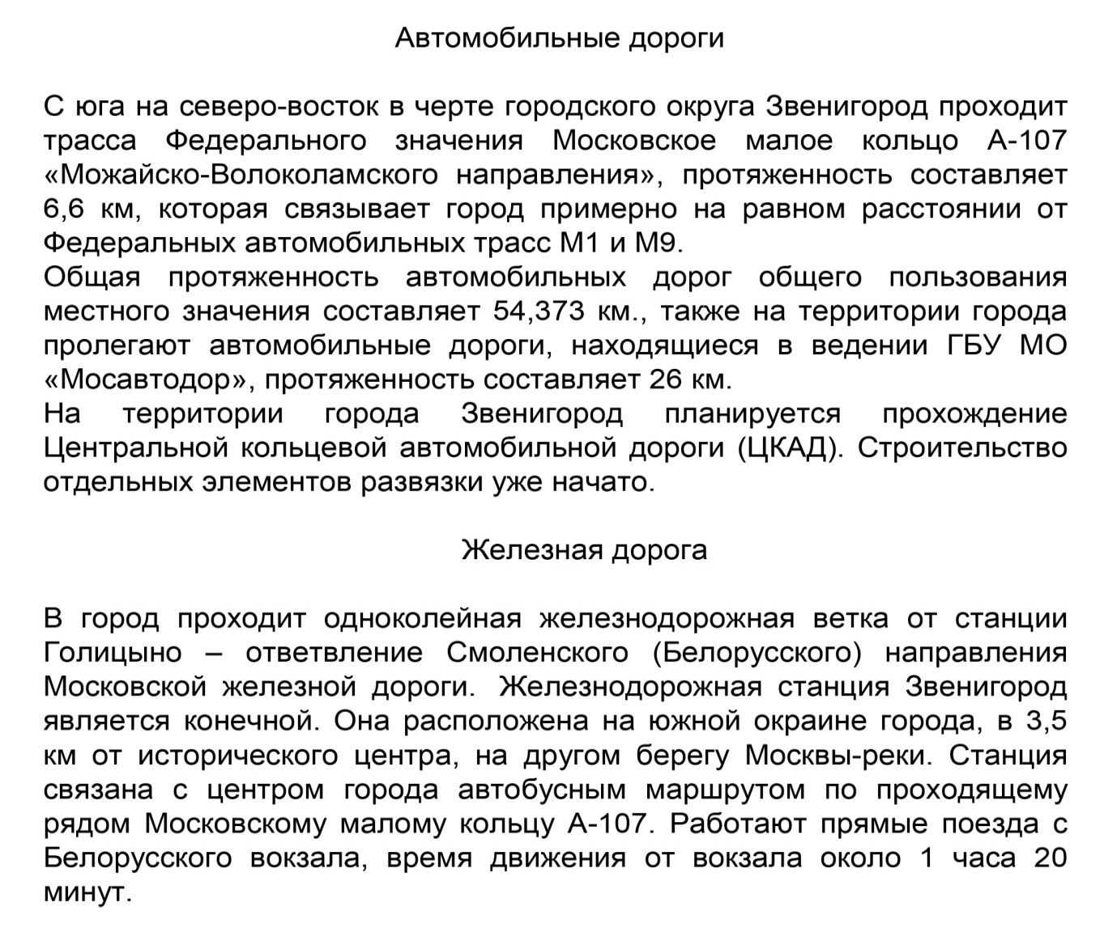
Транспортное сообщение
64,77 км.

Slide 5
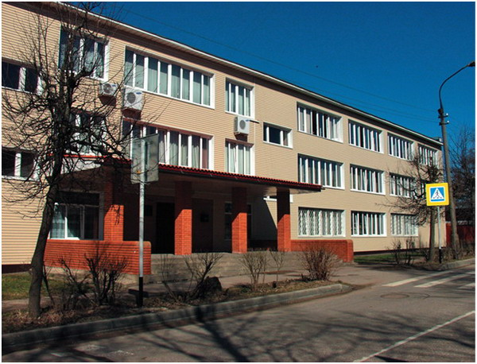
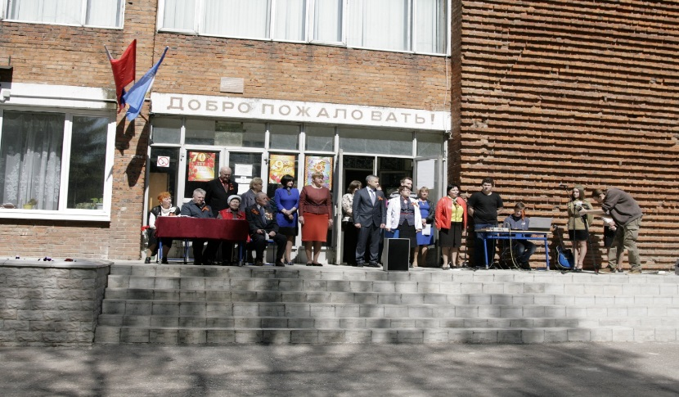
Образование и квалифицированные кадры
Система образования: • колледжей 2
Основная трудовая специализация жителей района:
• деятельность в сфере торговли, деятельность в сфере здравоохранения
Звенигородский финансово-экономический колледж –филиал финансового университета при Правительстве РФ предоставляет услуги в сфере образования и занимается подготовкой специалистов по специальностям:
Финансы (по отраслям)
Экономика и бухгалтерский учет (по отраслям)
Численность обучающихся: 313 чел. (2017г.)
Красногорский колледж Звенигородский филиал (ПТУ №46)
Учащихся: 214 человек
Срок обучения 2 года 5 месяцев с получением среднего (полного) общего образования (без ЕГЭ) и 3-4 разрядов по профессиям:
Повар, кондитер
Автомеханик
Социальный работник
Официант, бармен
Парикмахер
Мастер столярно-плотничных и
паркетных работ

Slide 6
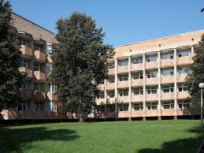
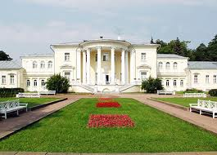
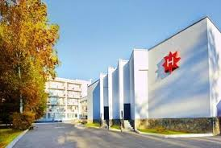
Крупные предприятия
ООО «АНИ Пласт» - деятельность в сфере производства пластмассовых плит, полос, труб и профилей. ООО «Хлебозавод Звенигородский» – производство хлебобулочных изделий. ООО «Наш город» – производство и розлив бетона ООО «Триумф пак» - производство упаковки из картона
Звенигород – городской округ, в котором практически отсутствуют крупные промышленные предприятия. Системообразующими являются санаторно-курортные организации: ФГУП «Пансионат с лечением Звенигородский» РАН, ФКУЗ Санаторий «Подмосковье» МВД России, Филиал санатория «Звенигородский», ФГБУ «Пансионат «Солнечный», Звенигородский филиал ФИПС пансионат « Изобретатель», ФГБУ Санаторий "Звенигород" Министерства здравоохранения Российской Федерации, ЗАО «Гелиопарк Девелопмент».

Slide 7
Перечень потенциальных и находящихся на ранней стадии реализации инвестиционных проектов
Торговля
1. Строительство торгового центра (улица Московская, д.39а)
Срок реализации – 2018 г.
Планируемый объем инвестиций – 56 млн. руб.
Количество созданных рабочих мест – 95.
Промышленность
2. Расширение производства ООО «АНИ Пласт»
Срок реализации – 2020 г.
Планируемый объем инвестиций – 1200 млн. руб.
Количество создаваемых рабочих мест - 250
3. ООО «Промхолод» – строительство складского логистического комплекса с цехом мясопереработки
Срок реализации – 2019 г.
Планируемый объем инвестиций – 1000 млн. руб.
Количество созданных рабочих мест – 150.
3. ООО «Капитал форм» – строительство производственного здания с формовочным цехом для производства железобетонных изделий
Срок реализации – 2019 г.
Планируемый объем инвестиций – 100 млн. руб.
Количество созданных рабочих мест – 50.

Slide 8
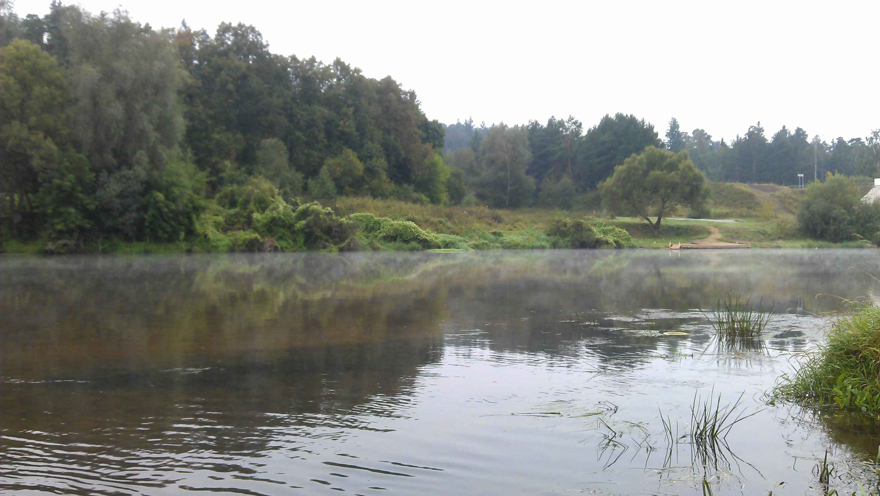
Приоритетные отрасли развития района для привлечения инвестиций
Туризм «Малиновый ручей» (площадь 1,95 га); обустройство прогулочных набережных и видовых площадок (площадь 2,88 га); реставрация, регенерация и реконструкция территории Звенигородского Кремля (площадь 6,87 га). Гостиничный и ресторанный бизнес Строительство многофункционального гостиничного комплекса. | Промышленные зоны в 2018 году запланировано строительство и ввод в эксплуатацию промышленного здания с формовочным цехом железобетонных изделий. Общая площадь застройки составит 4700 куб.м.; в 2018 году планируется строительство двух производственных помещений по обработке древесины. Общая площадь застройки составит 5746 кв.м.; тепличное хозяйство (хранение и переработка).

Slide 9
Перспективные для инвестиций земельные участки, имущественные комплексы и свободные площади на существующих предприятиях
Правообладатель | Кадастровый номер | Вид права | Площадь (кв.м) | Категория земель | ВРИ | Местоположение
Муниципальное образование «Городской округ Звенигород» | 50:49:0020202:17 | Муниципальная собственность | 10000 | Земли населенных пунктов | Для размещения объектов социально-культурного, бытового и оздоровительного назначения | МО, г. Звенигород, южнее д\о Связист
Муниципальное образование «Городской округ Звенигород» | 50:49:0020202:16 | Муниципальная собственность | 25000 | Земли населенных пунктов | Для размещения объектов социально-культурного, бытового и оздоровительного назначения | МО, г. Звенигород, южнее д\о Связист
Муниципальное образование «Городской округ Звенигород» | 50:49:0020202:15 | Муниципальная собственность | 15000 | Земли населенных пунктов | Для размещения объектов социально-культурного, бытового и оздоровительного назначения | МО, г. Звенигород, южнее д\о Связист
ЗАО «Транс АЗС» | 50:49:0020102:232 | аренда | 3500 | Земли населенных пунктов | Для размещения АЗС | МО, г. Звенигород, ул.Депутатская, уч. 9

Slide 10
Перспективные для инвестиций земельные участки, имущественные комплексы и свободные площади на существующих предприятиях
Правообладатель | Кадастровый номер | Вид права | Площадь (кв.м) | Категория земель | ВРИ | Местоположение
Земли населенных пунктов, гос.собственность на которые не разграничена | 50:49:0020102:448 | Не разграниченная гос.собственность | 10000 | Земли населенных пунктов | Для строительства промышленного парка | МО, г. Звенигород, В.Посад, Проектируемый пр-д, вл. 11
Эльханан О.М. | 50:49:0020102:451 | аренда | 10000 | Земли населенных пунктов | Для строительства промышленного парка | МО, г. Звенигород, В.Посад, Проектируемый пр-д, вл. 11
Земли населенных пунктов, гос.собственность на которые не разграничена | 50:49:0020102:520 | Не разграниченная гос.собственность | 10000 | Земли населенных пунктов | Для строительства промышленного парка | МО, г. Звенигород, В.Посад, Проектируемый пр-д, вл. 11
Земли населенных пунктов, гос.собственность на которые не разграничена | 50:49:0020102:519 | Не разграниченная гос.собственность | 10000 | Земли населенных пунктов | Для строительства промышленного парка | МО, г. Звенигород, В.Посад, Проектируемый пр-д, вл. 11
Земли населенных пунктов, гос.собственность на которые не разграничена | 50:49:0020102:518 | Не разграниченная гос.собственность | 10000 | Земли населенных пунктов | Для строительства промышленного парка | МО, г. Звенигород, В.Посад, Проектируемый пр-д, вл. 11
Муниципальное образование «Городской округ Звенигород» | 50:20:0050523:138 | Муниципальная собственность | 9620 | Земли промышленности | Занят строениями | МО, Одинцовский р-н, с\о Звенигород, в р-не д.Фуньково

Slide 11
Полезная информация для инвесторов
Администрация городского округа Звенигород
Московской области
Адрес: МО, г. Звенигород, ул. Ленина, д. 28
Телефон приемной Главы
городского округа Звенигород 8 (495) 597-15-10
е-mail: smirnov@zvenigorod.ru

Slide 12
Полезная информация для инвесторов
Газета: «Звенигородские ведомости»
Адрес редакции: 143180, МО,
г. Звенигород, ул. Почтовая,д. 23
Тел.: 8(498)697-95-98 (отдел информации)
Тел./факс: 8(495)992-51-05 (отдел рекламы)
Тел.: 8(495)597-74-22 (главный редактор)
E-mail: z-vedomosti@yandex.ru
Интернет сайт администрации: www.zvenigorod.ru
Тел.: 8(495)597-11-11
Адрес: МО, ул. Ленина, д. 28

Slide 13
Полезная информация для инвесторов
предприятия стройиндустрии и строительные организации
Наименование компании | Вид деятельности | Тел. | ФИО руководителя
ЗАО «ТМ – Стройпром» | Производство общестроительных работ | (499) 613-41-78 tm_stroi@mail.ru | Кайдин Владлен Яковлевич
ЗАО «ЮИТ «СитиСтрой» | Производство общестроительных работ | (499) 726-61-05 yit-cs@yit.ru | Луха Виктор Николаевич
ООО «Рестр Консалтинг Плюс» | Производство общестроительных работ | 8(495)597-70-01 restrplus@mail.ru | Ташкин Александр Геннадьевич
ЗАО «Стройпромавтоматика» | Производство общестроительных работ | (499) 995-04-38 spa-holding@zvnd.ru | Голицын Александр Владимирович
ООО «Стройкомфорт» | Производство общестроительных работ | (499) 995-04-38 spa-holding@zvnd.ru | Голицын Александр Владимирович
ООО «Гефест-Инвест» | Производство общестроительных работ | (499) 242-20-17 info@gefestholding.ru | Вакуленко Дмитрий Владимирович
ООО «Сити Эстейт» | Предоставление посреднических услуг при покупке, продаже и аренде недвижимого имущества | (495) 505-20-13 info_siti.e@mail.ru | Бешенцев Дмитрий Игоревич

